Slide 1
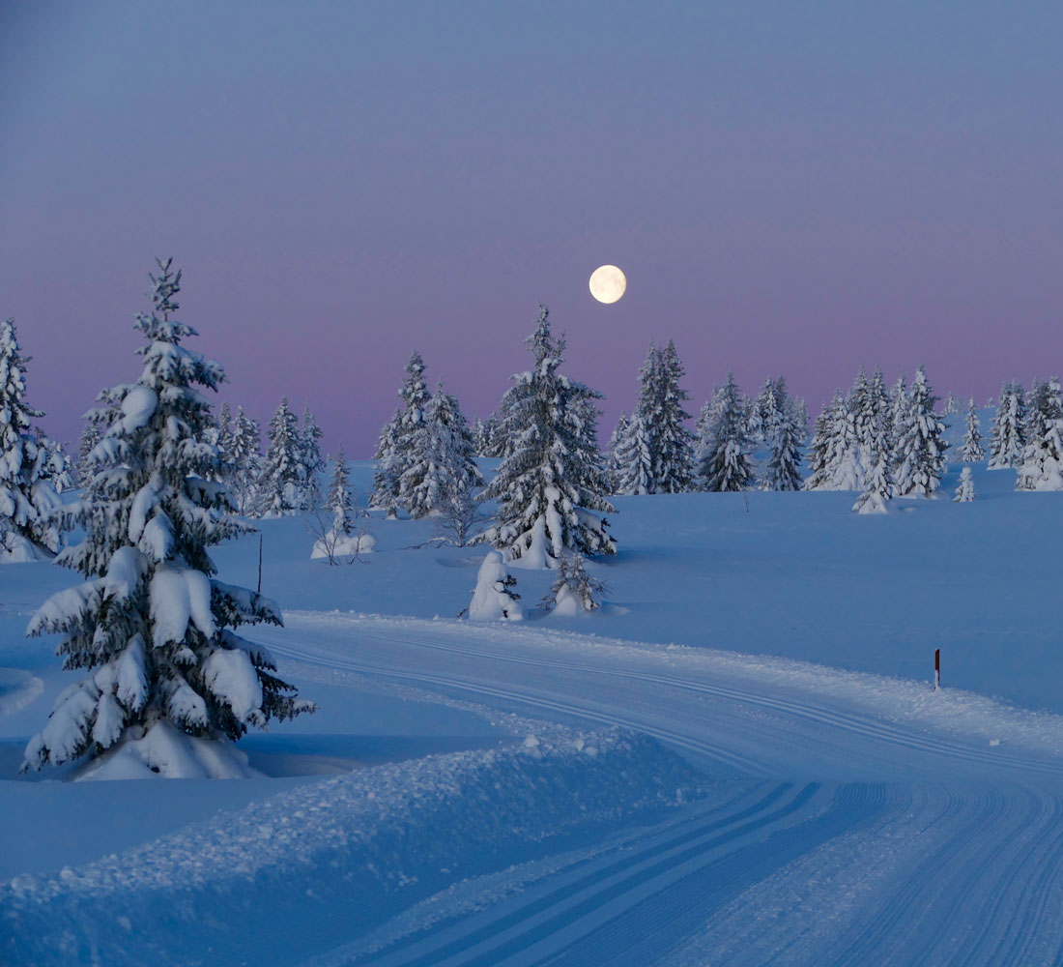
Golsfjellet Utmarkslag
Hyttemøte 9.10.2021
Svein Løstegård Solhjell
Styreleder Golsfjellet Utmarkslag

Slide 2
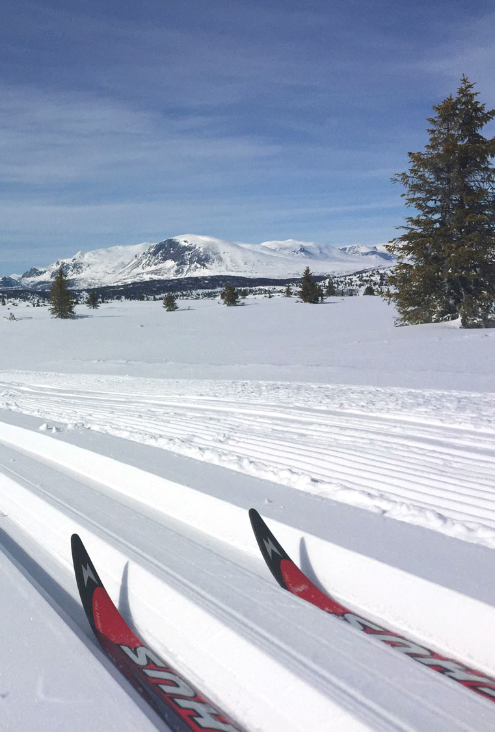
Golsfjellet Utmarkslag
Skal ivareta grunneiernes interesser og fremme landbruks- og reiselivsinteresser
Utvikle og drive fellestiltak som utvikler Golsfjellet
Skal legge til rette for næringsutvikling der hensyn til tradisjon, turisme, landbruk og miljø blir ivaretatt
Kortversjonen:
Vi organiserer spleiselaget for alle som er glad i Golsfjellet

Slide 3
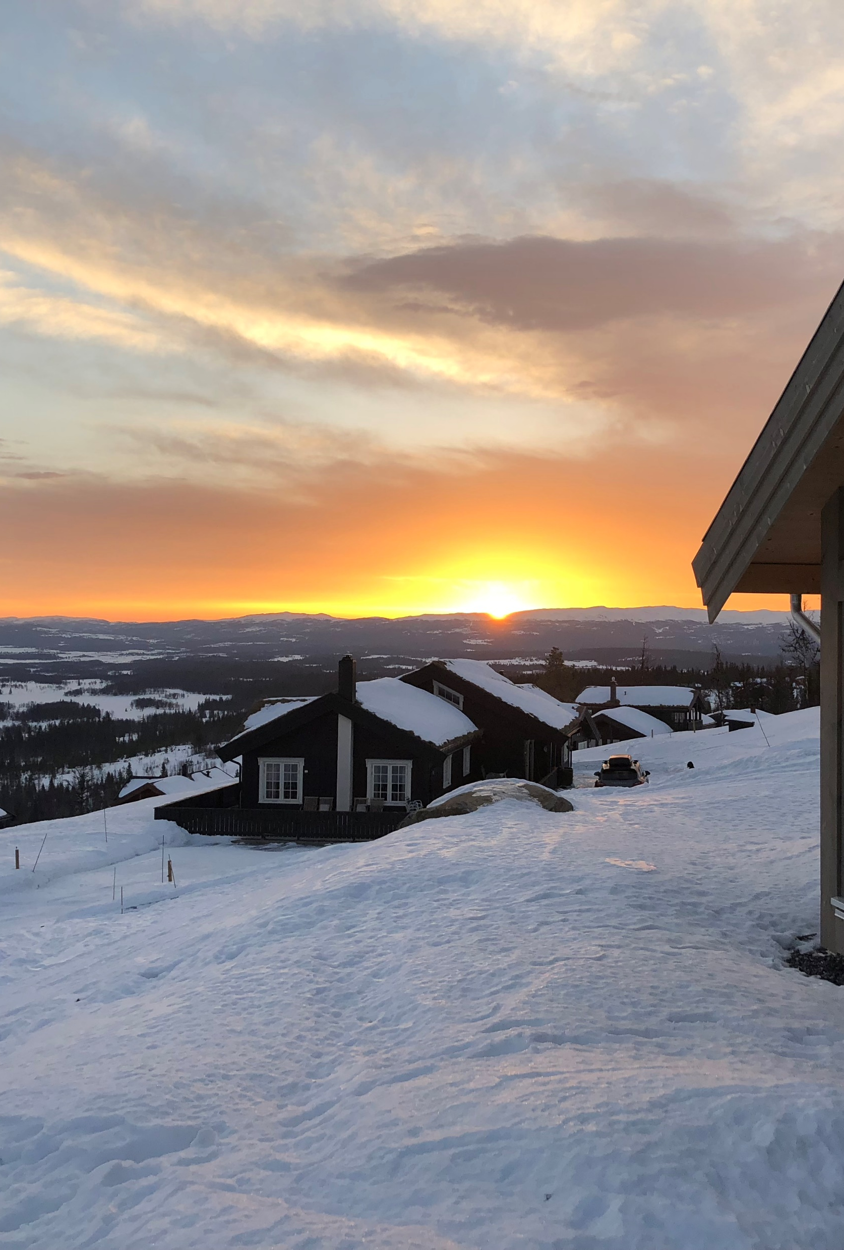
Spleiselaget
Investeringer
Medlemmer i GU betaler inn til investeringsfond for hver tomt som selges.
Stølslagene og utbyggere utvikler fellestiltak i sine områder
Drift
Alle hytter får tilsendt giro for sti- og løypebidrag. 60% betaler
Hytteeiere deltar i dugnad med stikking av løyper mm
Hoteller og utleienheter betaler pr rom/hytte
Utbyggere kjører løyper delvis for egen regning
Gol Kommune gir tilskudd
Sparebankstiftelsen gir tilskudd
Grunneiere avstår fra å ta betalt for leie av løypegrunn

Slide 4
Spleiselaget - Økonomi
Siste 20 år:
Ca 340 tomter/enheter er innrapportert
6,2 millioner er brukt på ulike fellesgodetiltak
Neste 5 år:
Innmeldt planer for over 200 nye tomter/enheter
Foreslåtte tiltak (NB: Krever endelige vedtak):
  Sammenindingsheis mellom Storefjell/Bjødnalie og Bualie
  Utbedring av stier for vandring og sykling
  Ferdighetspark med pumptrack mm for sykling
  Tidligløype med lys
  mm

Slide 5
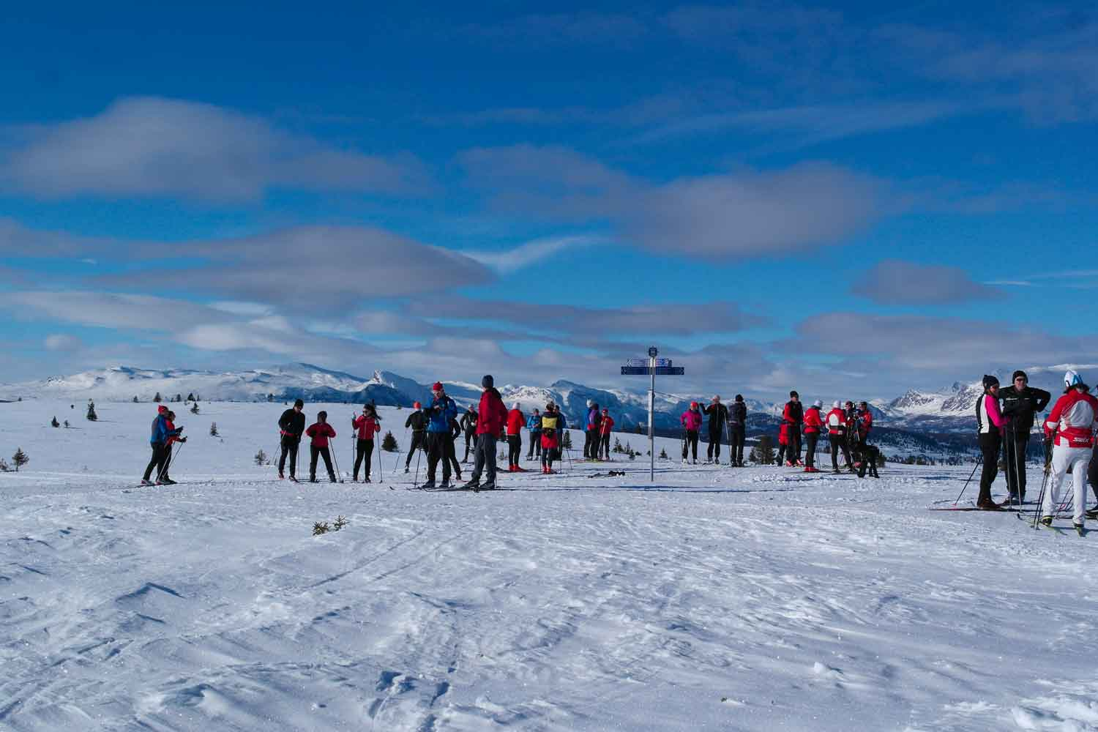
Skiløyper
150 km med skiløyper
9 000 km preparering i 2019
20 timer pr uke i lavsesong
90 timer pr uke i høysesong
2 mill i budsjett

Slide 6
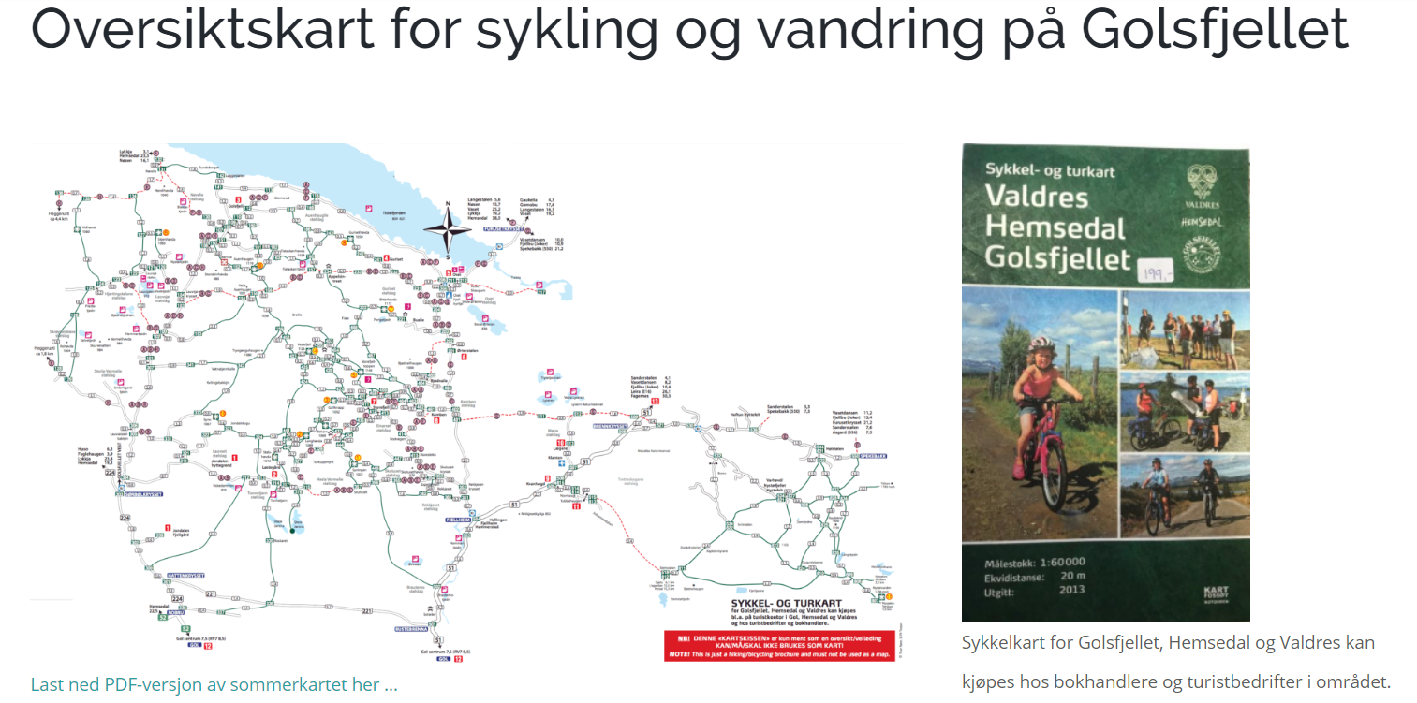

Slide 7
Evaluering av vinteren 2019
Løypetilbudet er bra og har blitt bedre de siste årene.
Blir preparert for sent på dagen
Det etterlyses forutsigbarhet
Det er ok å kjøre noen minutter i bil
Det er forståelse for at vi ikke kan kjøre alle løyper hver gang.
Klar trend til at det er skigåere ute hele uken, og ikke bare i helgene som tidligere.
Positivt at løypenettet er koblet sammen mot Eventyrløypa, Hemsedal, Valdres og Nystølfjellet

Slide 8
Endringer for neste sesong
Løypenettet deles inn i 3 typer:
  Golsfjellet rundt (uværs- og midtuke løype). Prepareres i helg- og ukedager etter behov.
  Høyfjellsløypa. Prepareres i helger og ferier.
  Tilførselsløyper. Prepareres minst en gang i løpet av helgen.
Ferdig preparert tidlig på dagen.
Tidligløype ved Oset. Kunstsnø. Tilgjengelig på angitte tider

Slide 9
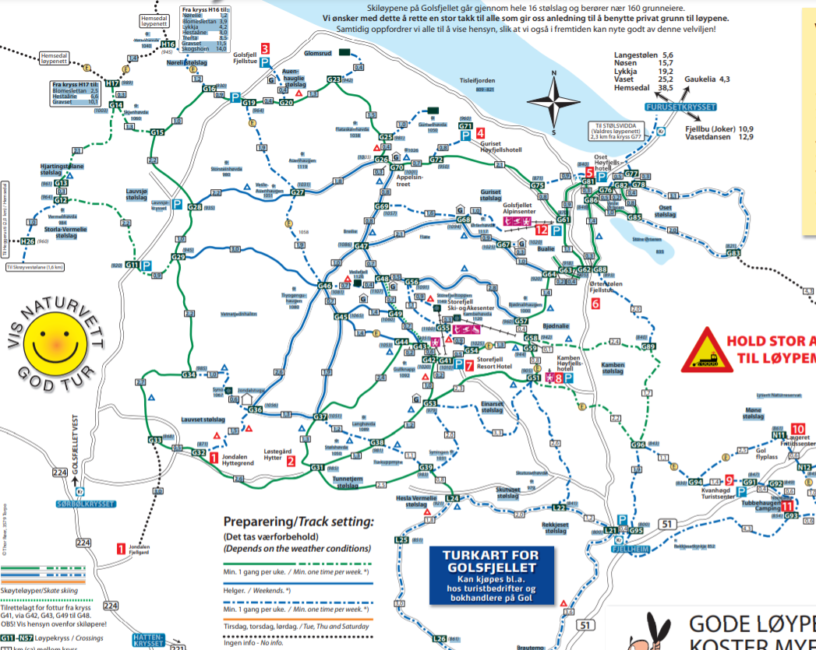
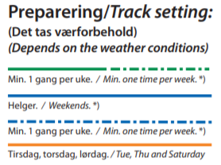
Skiløyper

Slide 10
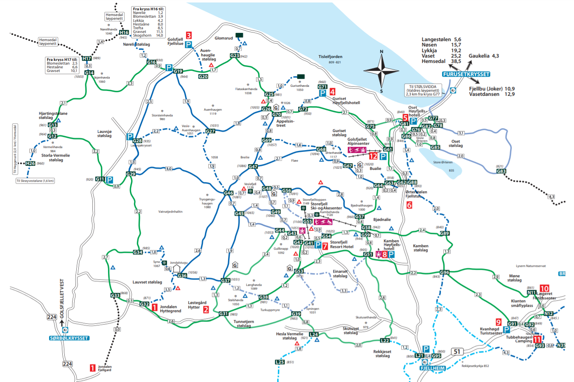
Nytt løypekart
  Golsfjellet rundt (uværs- og midtuke løype)
  Høyfjellsløypa

Slide 11
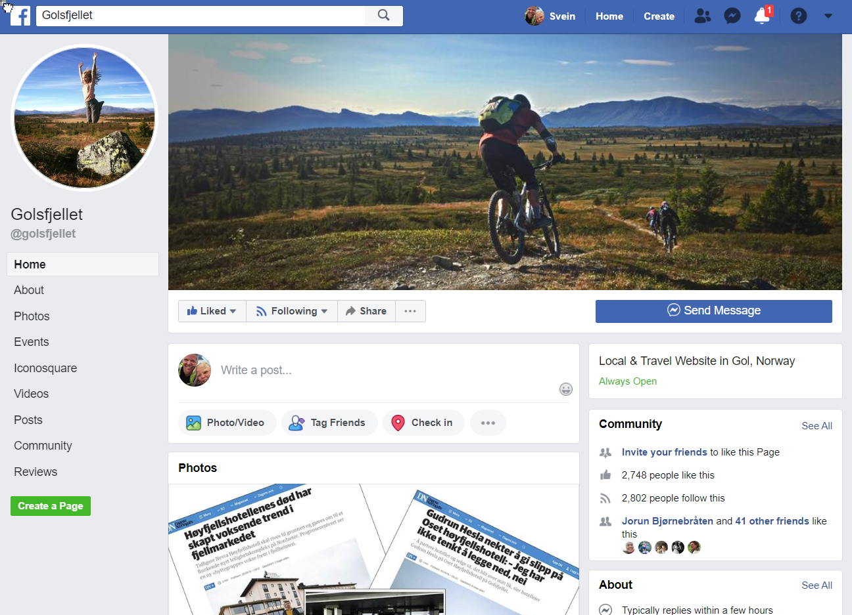
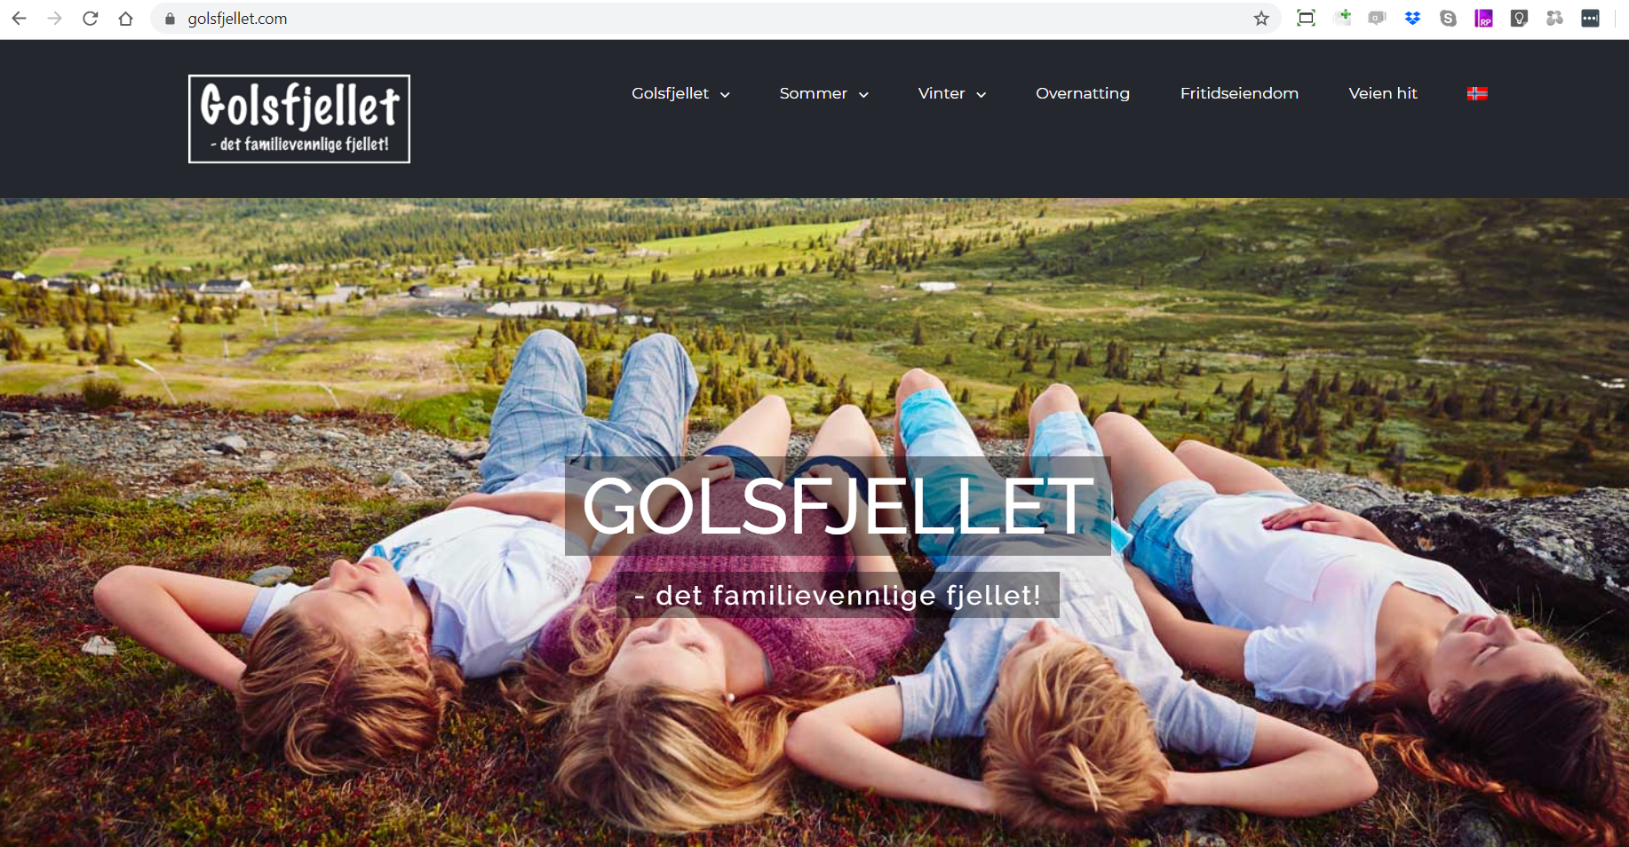
Følg med på
www.facebook.com/golsfjellet
www.golsfjellet.com

Slide 12
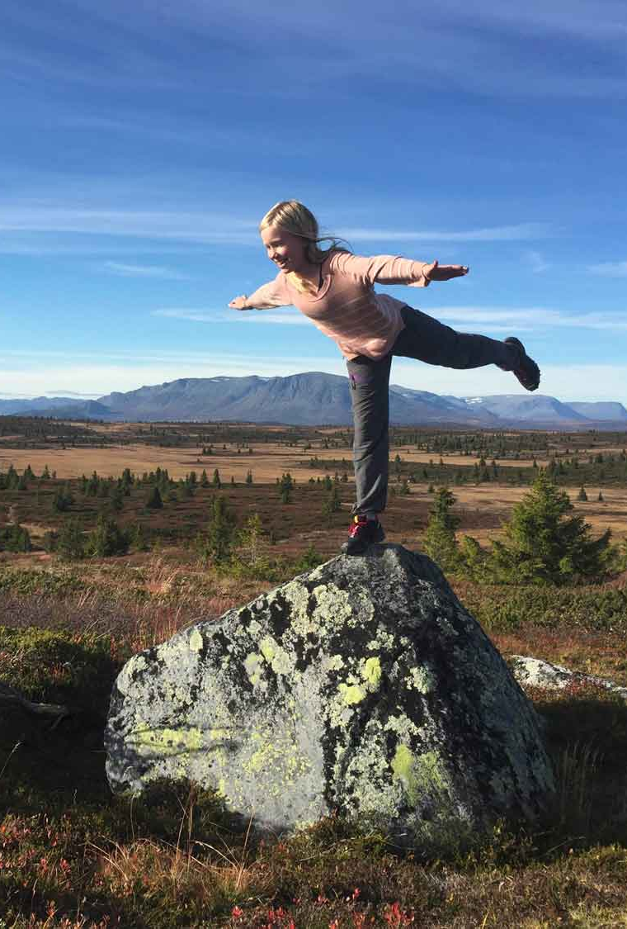
Oppfordring
Vi vil vite hva dere mener om sti- og løypetilbudet. Send e-post til svein.solhjell@gmail.com
Vi oppfordrer alle velforeninger til samarbeid;
  Dugnadsinnsats; løypestikking, vedlikehold av skilt mm
  Innkreving av løypebidrag

Slide 13
